Slide 1
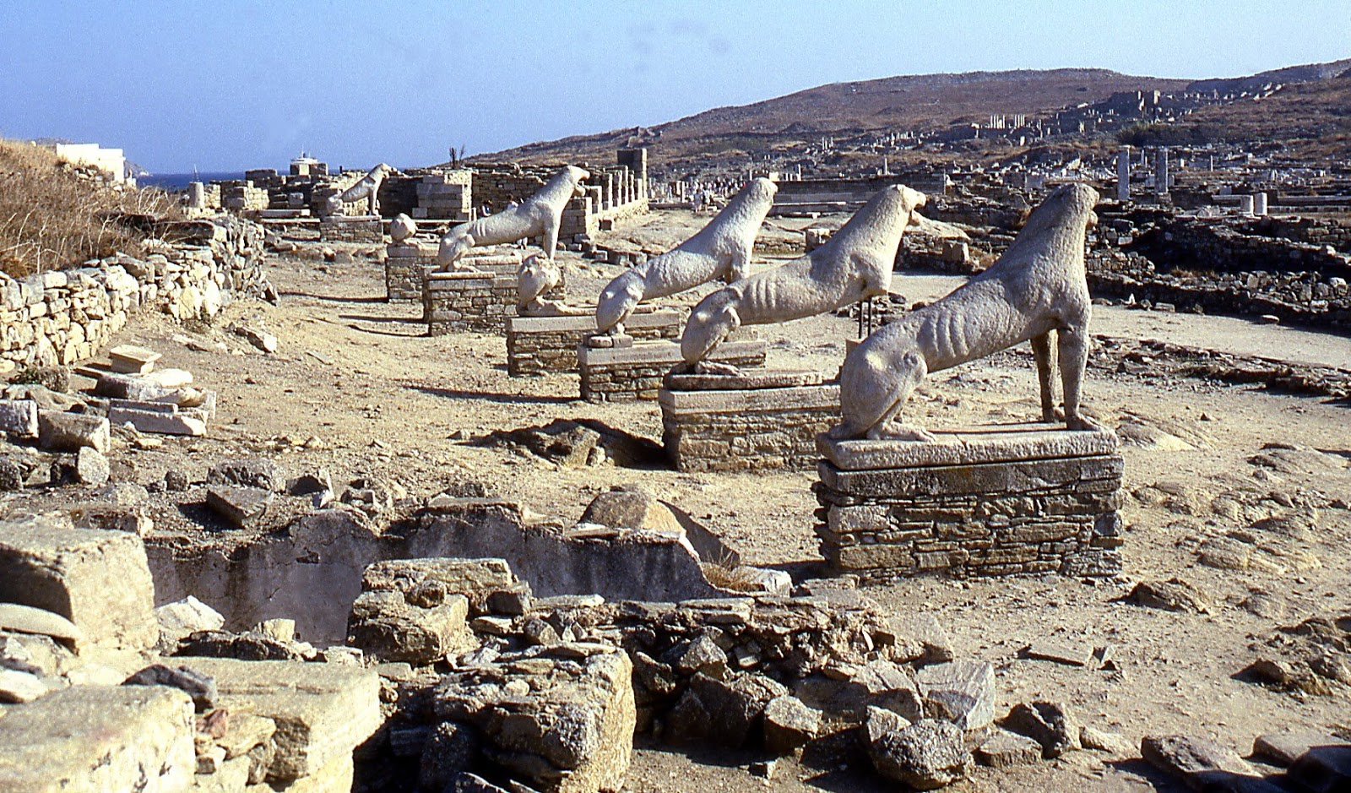
Η συμμαχία της Δήλου. Η συμμαχία όργανο της αθηναϊκής ηγεμονίας (σσ.69-70)

Slide 2
Η οργάνωση της συμμαχίας
Μετά τη νίκη των Ελλήνων εναντίον των Περσών, οι πόλεις του Αιγαίου ζουν με τον τρόμο μιας νέας περσικής εισβολής.
Αρχικά στρέφονται προς τη Σπάρτη για να αναζητήσουν στήριγμα.

Slide 3
Όμως, η μεγάλη δωρική πόλη, συγκλονισμένη από τη συμπεριφορά του Παυσανία, ο οποίος κατηγορήθηκε για συνεννοήσεις με τον Ξέρξη, δείχνει απρόθυμη να αναλάβει τις ευθύνες και αφήνει ελεύθερο το πεδίο στους Αθηναίους.

Slide 4
Έτσι, με πρωτοβουλία του Αριστείδη οι πόλεις του Αρχιπελάγους και των ιωνικών παραλίων συνάπτουν με την Αθήνα μία Συμμαχία με έδρα το νησί της Δήλου
(478 π.Χ., Συμμαχία της Δήλου ).

Slide 6
Όλα τα μέλη της Συμμαχίας διαθέτουν από μία ψήφο στο συνέδριο, το οποίο συνέρχεται μία φορά τον χρόνο στη Δήλο.
Είναι φυσικό η Αθήνα, που διαθέτει την ισχυρότερη ναυτική δύναμη, να επηρεάζει τις άλλες πόλεις και, ουσιαστικά, να κυριαρχεί στη Συμμαχία.

Slide 7
Οι πόλεις που δεν επιθυμούσαν ή δεν είχαν τη δυνατότητα να συνεισφέρουν πλοία και άνδρες μπορούσαν να περιορίσουν τη συμβολή τους στην καταβολή ενός χρηματικού ποσού, του φόρου .
Δέκα Αθηναίοι, που έφεραν τον τίτλο του «Ελληνοταμία», συγκέντρωναν τα χρήματα, τα κατέθεταν στο κοινό ταμείο της Συμμαχίας στη Δήλο

Slide 8
Κάθε φορά που παρουσιαζόταν ανάγκη, απέσυραν τα αναγκαία ποσά για τις δαπάνες της συντήρησης του στόλου.
Ο Αριστείδης, πρώτος, καθόρισε το ποσό της εισφοράς για κάθε πόλη με τόσο δίκαιο τρόπο, ώστε οι σύμμαχοι τον ονόμασαν «τον δικαιότερο από όλους τους ανθρώπους».

Slide 9
Η Συμμαχία αναγνώριζε στους Αθηναίους την ηγεμονία,
δηλαδή τη δυνατότητα να σχεδιάζουν και να εκτελούν τις πολεμικές επιχειρήσεις,
όμως η αυτονομία των πόλεων ήταν απόλυτα εγγυημένη.

Slide 10
Μετά το θάνατο του Αριστείδη και την εξορία του Θεμιστοκλή με την κατηγορία του μηδισμού (471 π.Χ.)
ο Κίμων, γιος του Μιλτιάδη και ηγέτης του αριστοκρατικού κόμματος, επιβάλλεται ως ο αναμφισβήτητος ηγέτης στην Αθήνα και εφαρμόζει απρόσκοπτα τον πολιτικό του σχεδιασμό.

Slide 12
Κύρια σημεία του:
διεύρυνση της Συμμαχίας της Δήλου,
συνέχιση του πολέμου κατά των Περσών,
φιλικές σχέσεις με τη Σπάρτη.

Slide 13
Μετά τη νίκη του Κίμωνα εναντίον των Περσών στον Ευρυμέδοντα ποταμό της Παμφυλίας (467 π.Χ.), οι δυνάμεις της Συμμαχίας της Δήλου κυριαρχούν απόλυτα στο Αιγαίο.

Slide 15
Οι πόλεις που συμμετέχουν σ’ αυτή, σύμφωνα με διάφορους υπολογισμούς, ανέρχονταν σε 400.
Όμως, αντιδράσεις αρχίζουν να εκδηλώνονται σε πολλές από αυτές με αιτία την αλαζονική συμπεριφορά των Αθηναίων.

Slide 16
Τάσεις απομάκρυνσης από τη Συμμαχία αναπτύσσονται, οι οποίες καταλήγουν σε εξεγέρσεις (Νάξος, Θάσος).
Ο Κίμων τις καταπνίγει βίαια.
Γίνεται πλέον φανερό ότι καμία πόλη δεν έχει τη δυνατότητα να αποχωρήσει από τη Συμμαχία χωρίς τη θέληση των Αθηναίων.

Slide 17
Η συμμαχία όργανο της αθηναϊκής ηγεμονίας
Η αυτονομία των πόλεων είχε ουσιαστικά καταργηθεί
και η Συμμαχία της Δήλου είχε μεταβληθεί σε όργανο επιβολής της πανελλήνιας αθηναϊκής ηγεμονίας.

Slide 18
Το 454 π.Χ. ο νέος ισχυρός άνδρας της Αθήνας, ο Περικλής,
με μία συμβολική κίνηση ιδιαίτερης σημασίας,
μεταφέρει το ταμείο της Συμμαχίας από τη Δήλο στην Ακρόπολη της Αθήνας.

Slide 21
Το συνέδριο δε συνέρχεται πια.
Οι αποφάσεις λαμβάνονται μόνο από την Αθήνα
και ο φόρος ορίζεται από την αθηναϊκή Εκκλησία του Δήμου.

Slide 22
Το 449 π.Χ. υπογράφεται ανάμεσα στην Αθήνα και τον Πέρση βασιλιά η λεγόμενη Ειρήνη του Καλλία.
Με αυτήν ουσιαστικά τερματίζονται οι ελληνοπερσικοί πόλεμοι.
Ο κύριος όρος της Ειρήνης υποχρεώνει τους Πέρσες να αναγνωρίσουν την αυτονομία των ελληνικών πόλεων.

Slide 23
Η Συμμαχία της Δήλου δεν είχε πια κανέναν λόγο ύπαρξης, αφού ο πόλεμος κατά των Περσών είχε τερματιστεί.
Όμως, η απόκρουση της περσικής απειλής ήταν, από καιρό, απλώς μία πρόφαση.

Slide 24
Ο ΧΑΡΑΚΤΗΡΑΣ ΤΟΥ ΚΙΜΩΝΑ
Γιατί ο Κίμων, όντας πλούσιος, και τις λειτουργίες που του επέβαλλε η Πολιτεία τις εκτελούσε με λαμπρό τρόπο και πολλούς από τους συνδημότες του τους συντηρούσε ξοδεύοντας από τη δική του περιουσία. Γιατί κάθε πολίτης που καταγόταν από το δήμο των Λακιαδών μπορούσε, αν ήθελε, να πηγαίνει καθημερινά στο σπίτι του Κίμωνα και να προμηθεύεται ό,τι του ήταν αναγκαίο για να συντηρηθεί. Ακόμη και οι κήποι του ήταν άφρακτοι, για να παίρνει ο καθένας όσα φρούτα ήθελε.
Αριστοτέλης, Αθηναίων Πολιτεία, XXVII, 3 (μετ. Β.Σ.)

